Slide 1

i-Reporter講習会 帳票定義作成編
知っておくと便利な機能 ②
バーコード分解設定
Rev.1.1.1 2025.08.04
Notes:
この プレゼンテーションでは、i-Reporterの概要を説明します。
・タイトル名

Slide 2
はじめに：知っておくと便利な機能/設定
帳票定義の作成
帳票定義の更新
帳票定義を使いやすくする
①Excelファイルの設定
②クラスターの設定
③入力書式の設定
④選択肢の設定
⑤入力帳票の作成
・Excel定義出力
・アクションクラスター
・カーボンコピー
・帳票名称自動作成
・ネットワーク設定
・計算式の設定
・カスタムマスターの設定
設定応用集
・帳票コピー
・バーコード分解設定

Slide 3
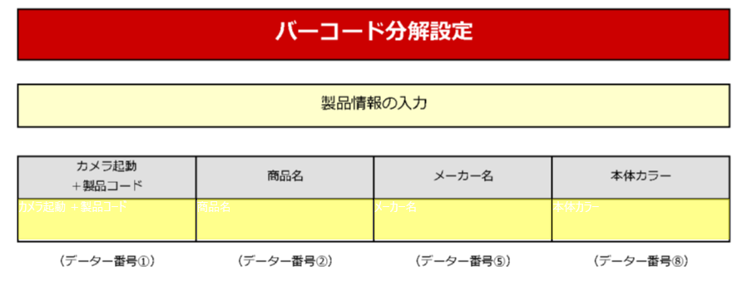

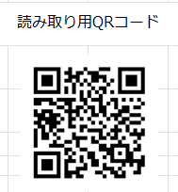
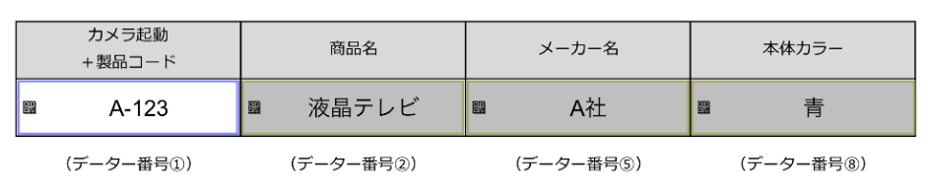
バーコード分解設定 概要
「バーコード」クラスターでは、製品の情報などの情報を持つバーコード/QRコード（以下「バーコード」）の情報を、特定のデバイスで読み取った値を他の「バーコード」クラスターに入力する機能です。
■iOS版 ：内蔵カメラ/外付けバーコードリーダーに対応
■Windows版：外付けバーコードリーダーに対応
液晶テレビの製品情報
バーコード読み取り
読み取り結果
Notes:
・動作環境pdf のアドレス直書きで良いか？
サポートWEB – ドキュメント アドレス？

Slide 4
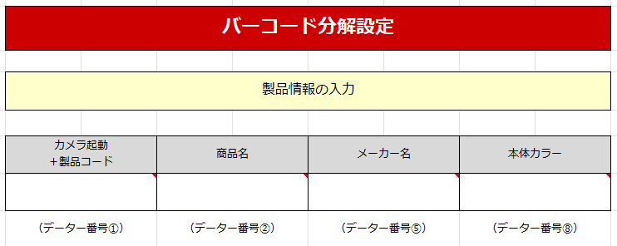

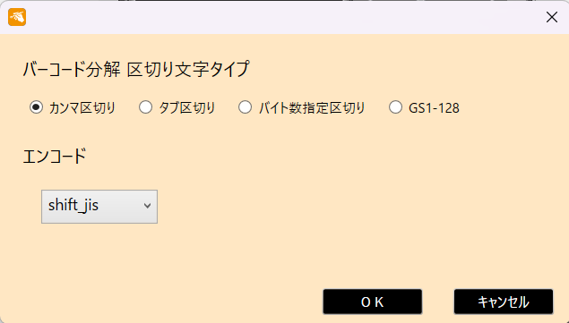

バーコード分解設定 手順
設定はすべて、ConMas Designerで行います。手順は以下の通りです。
① バーコードクラスター用意
② バーコード読み取り設定
③ 分解先の指定
講習では基本的な操作のみを紹介しています。詳細についてはマニュアルをご参考ください。
i-Reporter利用者マニュアル

Slide 5
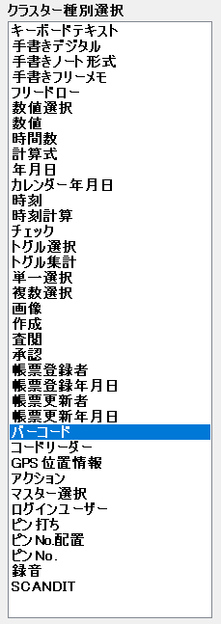
バーコード分解設定 手順 ①クラスター種別設定
■Excel上でのクラスター設定
対象となるセル をすべて【バーコード】クラスターに設定をします。
【バーコード】クラスターへ設定後はDesignerへと取り込みます。
Notes:
・動作環境pdf のアドレス直書きで良いか？
サポートWEB – ドキュメント アドレス？

Slide 6
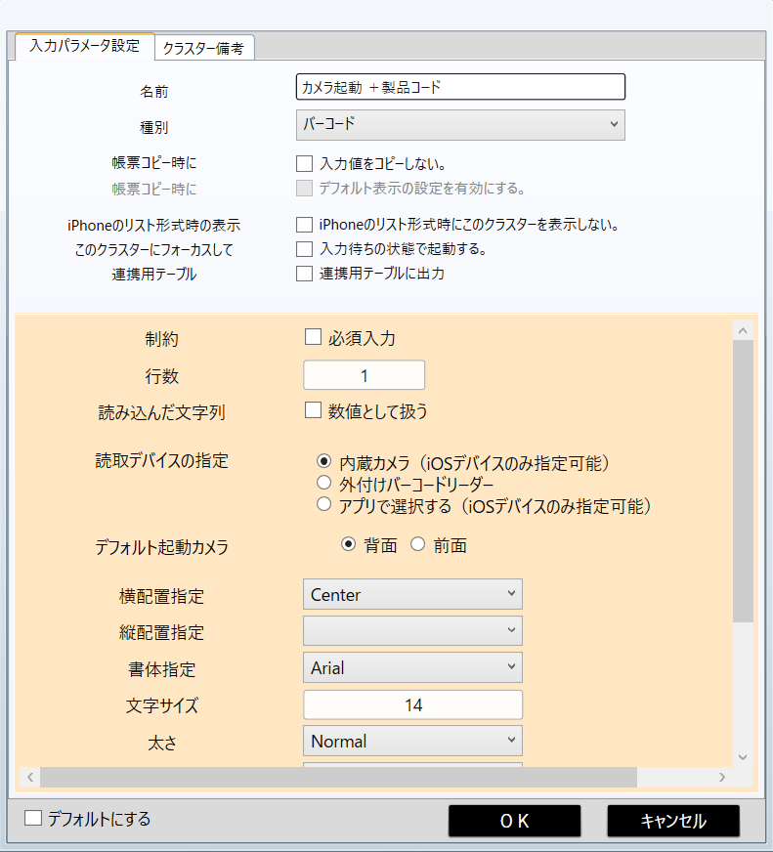
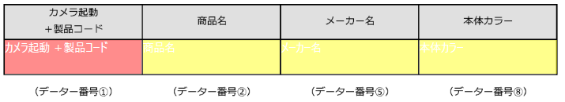
バーコード分解設定 手順 ②読み取りデバイスの指定
「バーコード」クラスターでは、デバイスを起動するクラスターのパラメーター設定画面を開き、
「読み取りデバイスの指定」から使用するデバイスを指定します。
iOS版i-Reporterを使用時に
内蔵カメラを呼び出すように設定する。
「読み取りデバイスの指定」補足
【内蔵カメラ】 iPad/iPhone内蔵のカメラを使用します。
※ WindowsPCではOSで内蔵カメラは非対応となります。
【外付けバーコードリーダー】 接続可能なバーコードリーダーを使用します。
※ Windows/iPad/iPhoneいずれも使用可能です。
【アプリで選択する】 クラスターを起動してから、上記いずれかを選択します
Notes:
・動作環境pdf のアドレス直書きで良いか？
サポートWEB – ドキュメント アドレス？

Slide 7
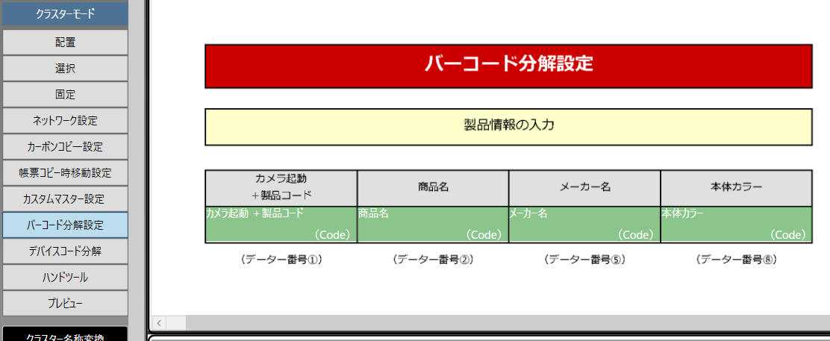
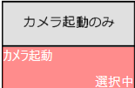
バーコード分解設定 手順 ③分解元と区切り文字タイプの指定
デバイスを起動するクラスター【分解元】と読み取った値を分解するクラスター【分解先】は
いずれも「バーコード」クラスターであることが必須です。
クラスターモード「バーコード分解設定」に変更し、分解元にしたクラスターをダブルクリックします。
「バーコード分解 区切り文字タイプ」の画面で、読み取るデーターの区切り文字を選択します。
バーコード分解設定
を選択
区切り文字タイプを選択
デバイスを起動するクラスターを
ダブルクリック
Notes:
・動作環境pdf のアドレス直書きで良いか？
サポートWEB – ドキュメント アドレス？

Slide 8
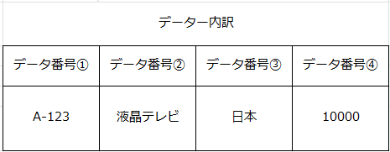
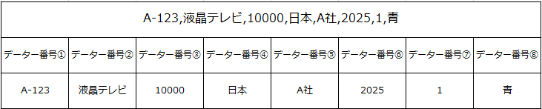
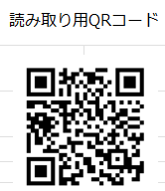
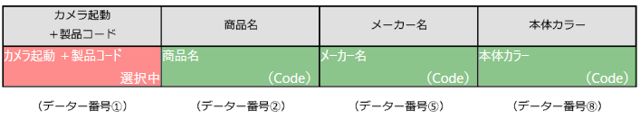
バーコード分解設定 手順 ④区切りデーターとクラスターとの「関連付け」
・ 区切り文字で分割されているデーターを、先頭から順に「データー番号1」「データー番号2」の順に並んでいると考えます。
・ 「データー番号間〇〇」の値と、そのデーターが入力されるクラスターの間の「関連付け」を行います。
※「バーコード」クラスターになっていないと分解設定はできません。
Notes:
・動作環境pdf のアドレス直書きで良いか？
サポートWEB – ドキュメント アドレス？

Slide 9
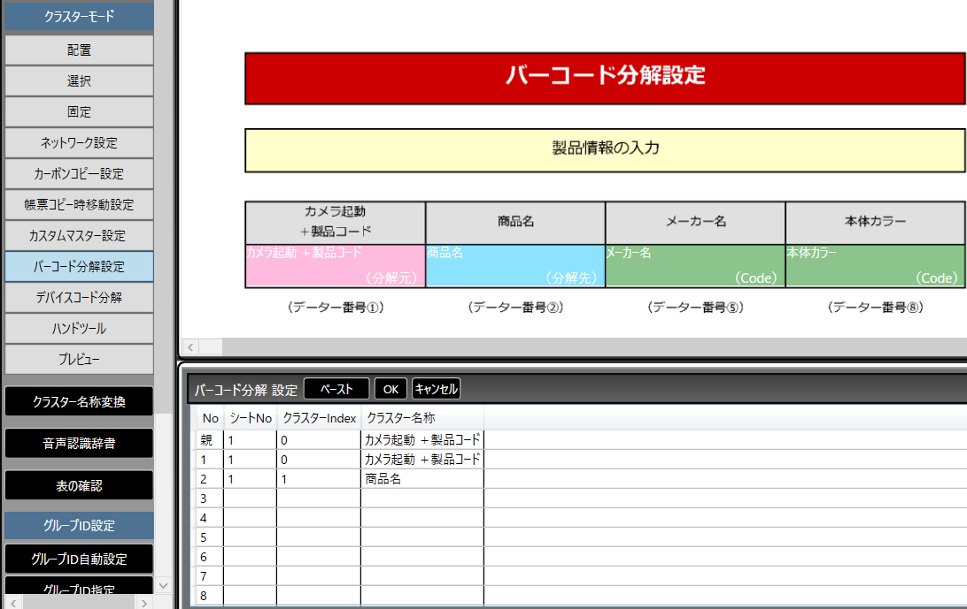
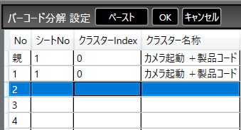
バーコード分解設定 手順 ④区切りデーターとクラスターとの「関連付け」
・親：デバイスを起動するクラスターの場所
・1 ：QRコードのデーター番号”1番目を挿入するクラスター”の場所
・2 ：”2番目を挿入するクラスター”の場所を選択する状態
→この状態で【商品名】をクリックすることで子クラスターとしての分解先に決定します。
Notes:
カンマ区切り１０個くらいのデーターのうち４つを分解するようなやり方
練習は一つだけでいい
使ってない人向けの説明はいらない

Slide 10
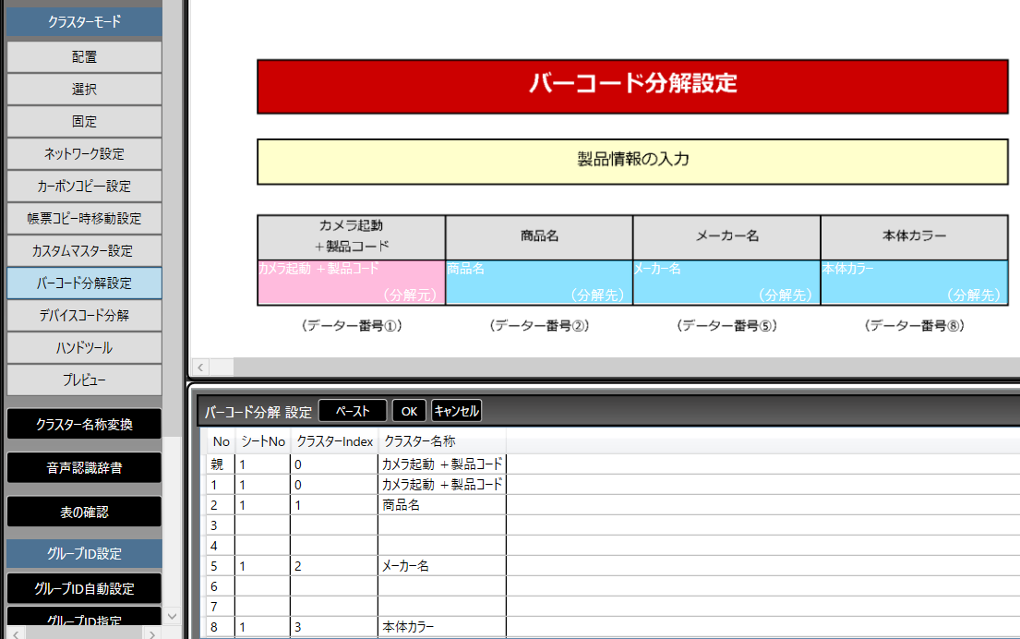
バーコード分解設定 手順 ⑤設定完了画面
■設定完了時の画面
残りの分解先の設定を完了させることで、読み取ったQRコードのデーターが、それぞれの【バーコード】クラスターへ
分解されるようになります。
※忘れずに【OK】
Notes:
・動作環境pdf のアドレス直書きで良いか？
サポートWEB – ドキュメント アドレス？

Slide 11
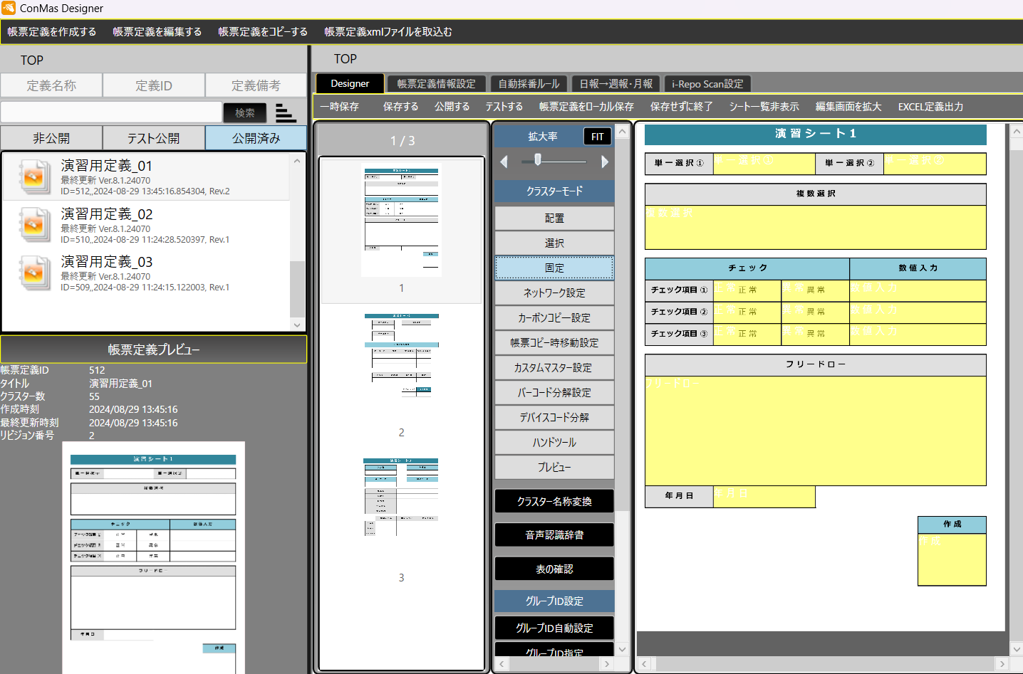

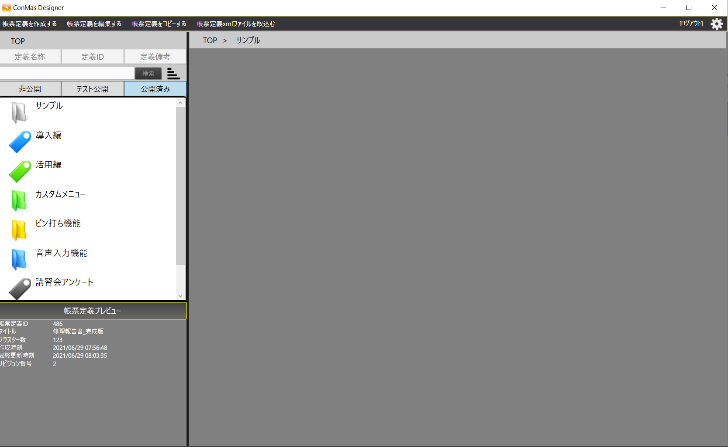
帳票定義の公開
① メインメニューの「公開する」をクリックします。
② 編集画面がアプリ起動時の状態に戻れば、登録完了です。
※ 設定内容に不備がある場合は、登録できずエラーメッセージが表示されます。内容を確認して修正を行ってください。
Notes:
・動作環境pdf のアドレス直書きで良いか？
サポートWEB – ドキュメント アドレス？

Slide 12
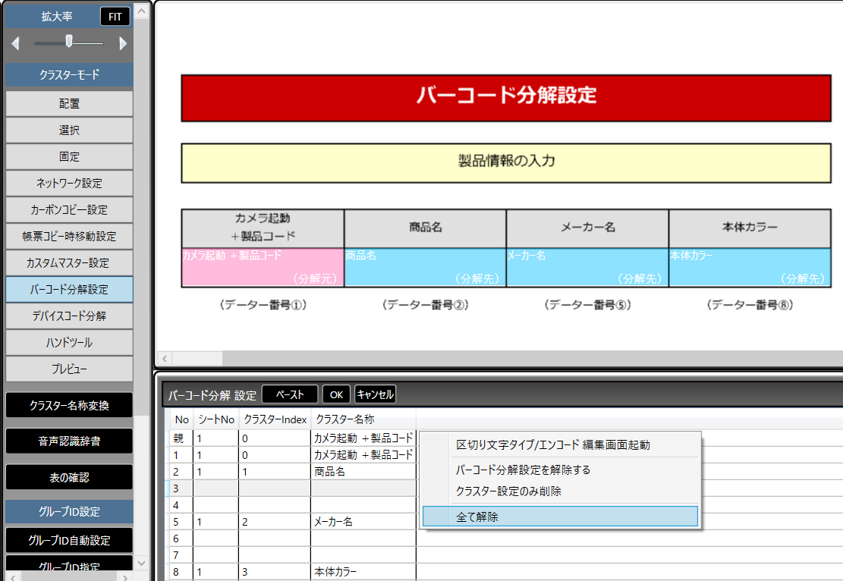
バーコード分解設定 練習箇所
■設定済みのバーコード分解設定の修正方法
対象の親クラスターを選択し、バーコード分解の一覧から右クリックメニューをクリックします。
【バーコード分解設定を解除する】【全て解除】のいずれかを選択することで解除できます。
Notes:
・動作環境pdf のアドレス直書きで良いか？
サポートWEB – ドキュメント アドレス？

Slide 13
改訂履歴
日付 | バージョン | 記載ページ | 改訂内容
2025-04-01 | Rev 1.0.0 | -- | 初版を発行しました。
2025-04-08 | Rev 1.0.1 | -- | 画像を差し替えました。
2025-06-01 | Rev 1.1.0 | -- | 全体の構成を調整しました。
2025-08-04 | Rev 1.1.1 | P.2 | 構成内容を調整しました。

